Slide 1
MESSE DU 8 SEPTEMBRE 2024
23ème dimanche ordinaire – Année B

Slide 2
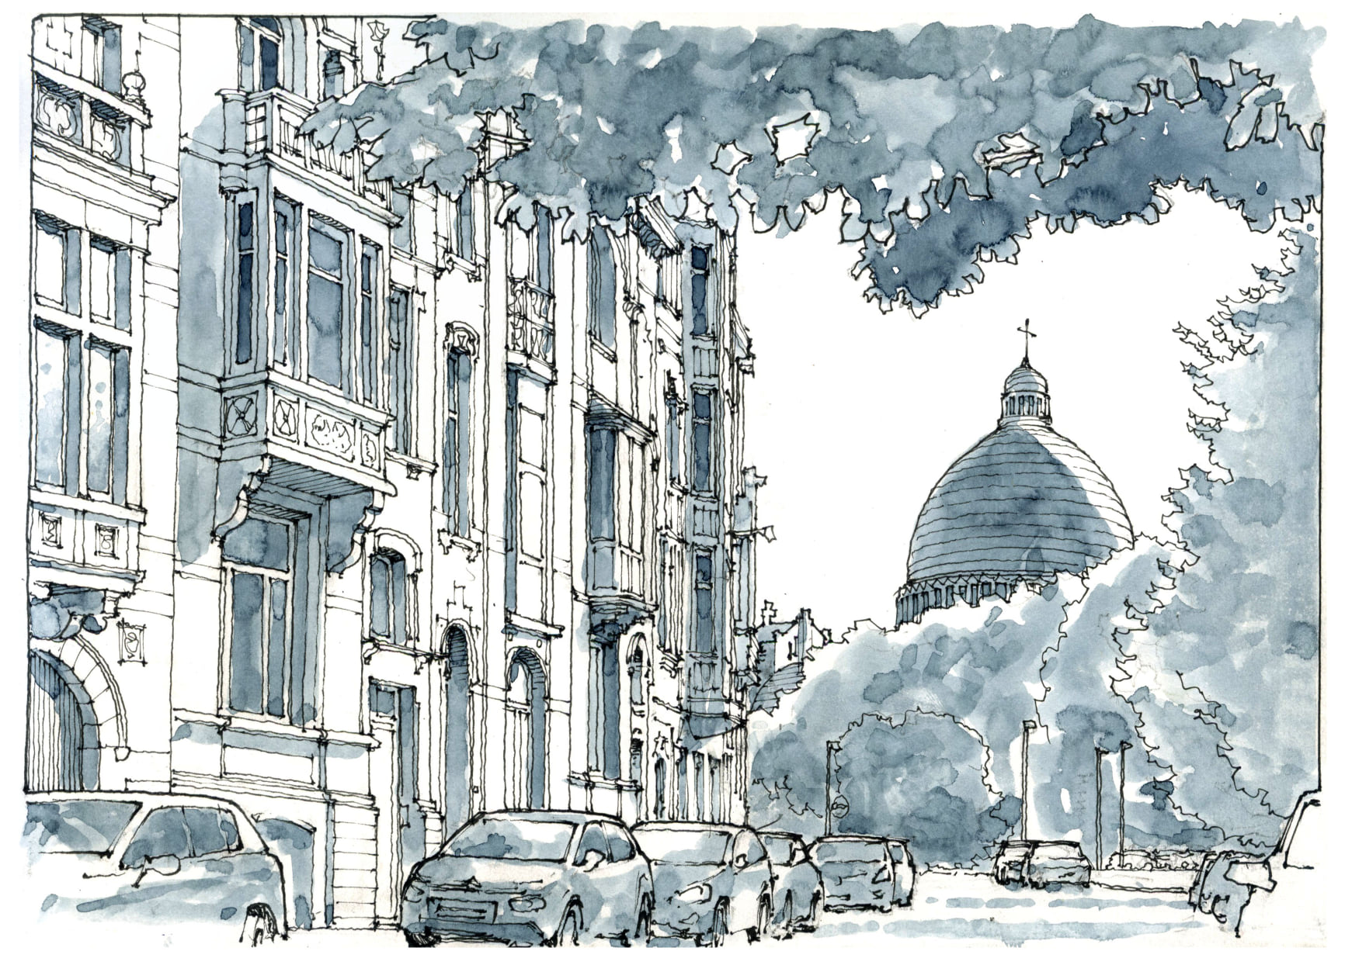
Dessin de Gérard Michel

Slide 3
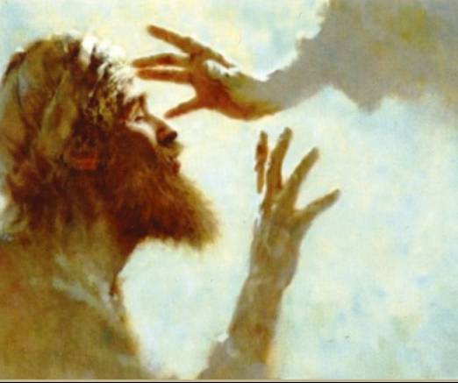
EFFATA
OUVRE-TOI

Slide 5
SIGNES PAR MILLIERS (K 226)
Refrain:
Signes par milliers,
traces de ta gloire, Signes par milliers,
Dieu dans notre histoire. Signes par milliers,
traces de ta gloire, Signes par milliers,
Dieu dans notre histoire.

Slide 6
1.
Ta main, Seigneur,
nous a donné des signes; Des signes par milliers,
DES SIGNES PAR MILLIERS : Le chant de l'univers,
le souffle de la mer, La flamme des vivants :
Dieu à l'œuvre
dans nos temps !

Slide 7
Refrain:
Signes par milliers,
traces de ta gloire, Signes par milliers,
Dieu dans notre histoire. Signes par milliers,
traces de ta gloire, Signes par milliers,
Dieu dans notre histoire.

Slide 8
2 - Nos yeux Seigneur,
se ferment sur tes signes, Les signes de la joie,
LES SIGNES DE LA JOIE : Tristesse est notre nuit,
la guerre avec ses cris, Le froid de nos maisons :
Dieu, tu brises nos prisons !

Slide 9
Refrain:
Signes par milliers,
traces de ta gloire, Signes par milliers,
Dieu dans notre histoire. Signes par milliers,
traces de ta gloire, Signes par milliers,
Dieu dans notre histoire.

Slide 10
3 - Jésus ton Fils,
nous a donné des signes, Des signes de clarté,
DES SIGNES DE CLARTÉ : Par lui l'aveugle voit,
le sourd entend sa voix, Zachée partage grand :
Dieu, parole qui surprend !

Slide 11
Refrain:
Signes par milliers,
traces de ta gloire, Signes par milliers,
Dieu dans notre histoire. Signes par milliers,
traces de ta gloire, Signes par milliers,
Dieu dans notre histoire.

Slide 12
4 - La croix levée,
voici le nouveau signe : Le signe du pardon,
LE SIGNE DU PARDON : Scandale de la mort,
faiblesse du Dieu fort, La Pâque libérée :
Dieu, printemps ressuscité !

Slide 13
Refrain:
Signes par milliers,
traces de ta gloire, Signes par milliers,
Dieu dans notre histoire. Signes par milliers,
traces de ta gloire, Signes par milliers,
Dieu dans notre histoire.

Slide 14
5 - Pour nous, Seigneur,
tu as choisi des signes, Des signes d'unité,
DES SIGNES D'UNITÉ : Le pain de nos travaux,
le vin des renouveaux, La table partagée:
Dieu, la fête réveillée.

Slide 15
Refrain:
Signes par milliers,
traces de ta gloire, Signes par milliers,
Dieu dans notre histoire. Signes par milliers,
traces de ta gloire, Signes par milliers,
Dieu dans notre histoire.

Slide 16
6 - Témoins choisis,
que nous soyons des signes ! Des signes d'avenir,
DES SIGNES D'AVENIR : Un peuple de croyants,
disciples du Vivant, L'Église à découvert :
Dieu, soleil sur nos hivers.

Slide 17
Refrain:
Signes par milliers,
traces de ta gloire, Signes par milliers,
Dieu dans notre histoire. Signes par milliers,
traces de ta gloire, Signes par milliers,
Dieu dans notre histoire.

Slide 18
7 - Par ton Esprit,
tout homme soit un signe ! Un signe de l'amour,
UN SIGNE DE L'AMOUR : La source pour la soif,
le rire d'un espoir, La paix à fleur de vie :
Dieu, lumière d'aujourd'hui !

Slide 19
Refrain:
Signes par milliers,
traces de ta gloire, Signes par milliers,
Dieu dans notre histoire. Signes par milliers,
traces de ta gloire, Signes par milliers,
Dieu dans notre histoire.

Slide 21
OH ! SEIGNEUR ECOUTE-NOUS (Kyrie) G123
Refrain.
Oh ! Seigneur écoute-nous,
entends nos prières.
Oh ! Seigneur écoute-nous,
prends pitié de nous.
Couplet 1.
Pour notre faiblesse,
pour nos lâchetés,
Nos gestes qui blessent,
pour tous nos péchés.
Pour n’avoir pas su
être toujours bons,
Pour nous être tus,
Oh Seigneur Pardon.

Slide 22
Refrain.
Oh ! Seigneur écoute-nous,
entends nos prières.
Oh ! Seigneur écoute-nous,
prends pitié de nous.
Couplet 2.
Pour notre insouciance,
pour notre tiédeur,
Notre indifférence
devant le malheur.
Pour nos jours sans joie,
nos jours d’abandon,
Passés loin de Toi,
Oh Seigneur Pardon.

Slide 24
GLOIRE A DIEU – Messe du FRAT
(Laurent Grzybowski - CL 41-54)
Gloire à Dieu
au plus haut des cieux,
paix aux hommes qu’il aime.
Gloire à Dieu
au plus haut des cieux,
gloire, gloire à Dieu !
Strophe 1 (soliste)
Nous te louons, nous te bénissons,
Nous t’adorons, nous te glorifions,
Nous te rendons grâce
Pour ton immense gloire,
(Tous : ) Gloire, gloire à Dieu !

Slide 25
Strophe 2 (soliste)
Seigneur Dieu, Roi du ciel,
Dieu le Père tout-puissant,
Seigneur Fils unique, Jésus Christ,
(Tous : ) Gloire, gloire à toi !

Slide 26
Strophe 3 (soliste)
Seigneur Dieu, Agneau de Dieu,
Seigneur, le Fils du Père,
Toi qui enlèves le péché du monde
(Tous : ) Prends pitié de nous.
Strophe 4 (soliste)
Toi qui enlèves le péché du monde
Reçois notre prière, prends pitié,
Toi qui es assis à la droite du Père
(Tous : ) Prends pitié de nous.

Slide 27
Strophe 5 (soliste)
Car toi seul es saint,
toi seul es Seigneur,
Toi seul es le Très Haut,
Jésus Christ,
Avec le Saint-Esprit
dans la gloire du Père,
(Tous : ) Gloire, gloire à Dieu !
Refrain.
Gloire à Dieu
au plus haut des cieux,
paix aux hommes qu’il aime.
Gloire à Dieu
au plus haut des cieux,
gloire, gloire à Dieu !

Slide 29
PSAUME 145
JE VEUX LOUER LE SEIGNEUR,
TANT QUE JE VIS.
1. Le Seigneur garde
à jamais sa fidélité,
il fait justice aux opprimés,
aux affamés, il donne le pain;
le Seigneur délie les enchaînés.
2. Le Seigneur ouvre les yeux
des aveugles,
le Seigneur redresse les accablés,
le Seigneur aime les justes,
le Seigneur protège l’étranger.
3. Il soutient la veuve et l’orphelin,
il égare les pas du méchant.
D’âge en âge, le Seigneur régnera :
ton Dieu, ô Sion, pour toujours !

Slide 31
Alléluia
ALLÉLUIA,
MON CŒUR EST DANS LA JOIE !
ALLÉLUIA,
JE CHANTE POUR TOI.
ALLÉLUIA,
MON CŒUR EST DANS LA JOIE !
ALLÉLUIA,
JE CHANTE POUR TOI !
Vers toi, j’élève les mains,
Alléluia, Alléluia !
Pour toi, je frappe des mains,
Alléluia, Alléluia !

Slide 32
EFFATA
OUVRE - TOI

Slide 34
SYMBOLE DES APOTRES (Credo)
Je crois en Dieu, le Père tout-puissant,
créateur du ciel et de la terre.
Et en Jésus Christ, son Fils unique,
notre Seigneur,
qui a été conçu du Saint-Esprit,
est né de la Vierge Marie,
a souffert sous Ponce Pilate,
a été crucifié, est mort et a été enseveli,
est descendu aux enfers,
le troisième jour est ressuscité des morts,
est monté aux cieux,
est assis à la droite de Dieu
le Père tout-puissant,
d’où il viendra juger les vivants et les morts.
Je crois en l’Esprit Saint,
à la sainte Eglise catholique,
à la communion des saints,
à la rémission des péchés,
à la résurrection de la chair,
à la vie éternelle.
Amen

Slide 36
Mets dans notre cœur
un peu plus de tendresse.
Mets dans notre vie
un peu plus d’amour.

Slide 38
TA PAROLE EST PRÉSENCE
Refrain :
Ta parole est présence,
lumière et vérité. Un bouquet de silence
qui fleurit dans la paix.
Chanté par tous :
1 - Ta parole est présence,
un souffle, presque rien. La fleur offerte
en pleine absence,
la porte ouverte d'un jardin.

Slide 39
Refrain :
Ta parole est présence,
lumière et vérité. Un bouquet de silence
qui fleurit dans la paix.
Chanté par les hommes :
2 - Ta parole est lumière,
une lampe la nuit. En plein désert une rivière,
un arbre mort qui refleurit.

Slide 40
Refrain :
Ta parole est présence, lumière et vérité. Un bouquet de silence qui fleurit dans la paix.
Chanté par les femmes :
3 - Tendresse d'un message,
de savoir que tu viens. Dans la prairie de nos visages,
que tu embrasses aussi le mien.

Slide 41
Refrain :
Ta parole est présence, lumière et vérité. Un bouquet de silence qui fleurit dans la paix.
Chanté par tous :
4 - Parole qui pardonne,
qui tisse le lien. Pour soutenir qui abandonne,
Seigneur, veille sur le chemin.

Slide 43
SANCTUS DE LOURDES (A 168)
Refrain :
Dieu saint, Dieu fort,
Dieu immortel,
béni soit ton Nom !
Ciel et terre sont remplis
de ta gloire !
Béni soit celui qui vient
au Nom du Seigneur !

Slide 45
ANAMNÈSE DE T. MERTENS.
Les dames :
Pour nous, tu as traversé la mort,
Pour nous, tu es ressuscité.
Dans l’Espérance
Nous attendons ton retour, Seigneur Jésus.
Tous :
Pour nous, tu as traversé la mort,
Pour nous, tu es ressuscité.
Dans l’Espérance
Nous attendons ton retour, Seigneur Jésus.

Slide 47
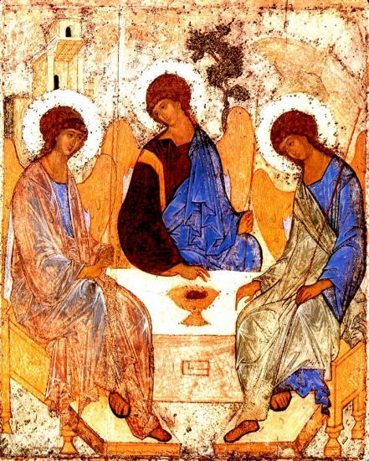

Slide 49
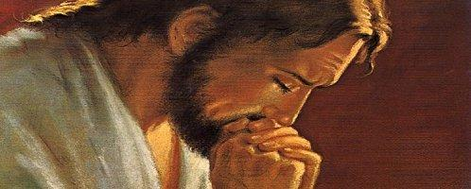

Slide 50
PRIÈRE POUR LA PAIX
Seigneur Jésus Christ, tu as dit à tes apôtres :
« Je vous laisse la paix, je vous donne ma paix » ,
ne regarde pas nos péchés
mais la foi de ton Eglise :
pour que ta volonté s’accomplisse,
donne-lui toujours cette paix,
et conduis-la vers l’unité parfaite,
Toi qui règnes pour les siècles des siècles.
Amen

Slide 52
AGNUS (BACH)
Agneau de Dieu, le Fils du Père
Écoute-nous et prends pitié.
Agneau de Dieu, le Fils du Père
Écoute-nous et prends pitié.
Agneau de Dieu, Jésus-Sauveur
Nous t’en prions,
Donne-nous la paix !

Slide 53
EFFATA
OUVRE - TOI

Slide 54
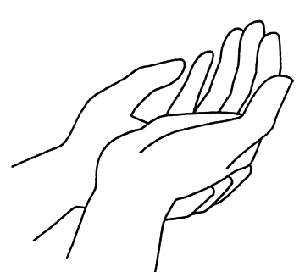
Nous demandons la grâce d’entrer dans le mystère de l’amour guérissant de Jésus pour la communauté.

Slide 55
RÉVEILLE LES SOURCES DE L’EAU VIVE
Refrain.
Réveille les sources de l’eau vive,
qui dorment dans nos cœurs.
Toi, Jésus qui nous délivres,
Toi le don de Dieu.
Couplet 1.
Au passant sur la route,
Tu demandes un verre d’eau.
Toi, la source de la vie. (Bis)

Slide 56
Refrain.
Réveille les sources de l’eau vive,
qui dorment dans nos cœurs.
Toi, Jésus qui nous délivres,
Toi le don de Dieu.
Couplet 2.
Au passant sur la route,
Tu demandes un mot d’espoir.
Toi, parole qui libère. (Bis)
Couplet 3.
Au passant sur la route,
Tu demandes une lumière.
Toi, soleil de vérité. (Bis)

Slide 57
Refrain.
Réveille les sources de l’eau vive,
qui dorment dans nos cœurs.
Toi, Jésus qui nous délivres,
Toi le don de Dieu.
Couplet 4.
Au passant sur la route,
Tu demandes une amitié.
Toi, l’amour venu du Père. (Bis)
Couplet 5.
Au passant sur la route,
Tu demandes un peu de pain.
Toi, festin des affamés. (Bis)
Couplet 6.
Au passant sur la route,
Tu demandes un cri de joie.
Toi, Jésus ressuscité. (Bis)

Slide 58
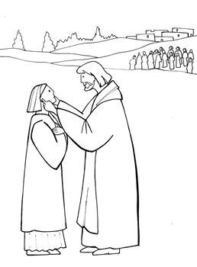

Slide 60
DANS LE SOLEIL OU LE BROUILLARD
(T85)
Refrain :
DANS LE SOLEIL OU LE BROUILLARD
IL FAUT TRACER, JOUR APRÈS JOUR,
UN CHEMIN
POUR LA BONNE NOUVELLE
LA NOUVELLE DE TON AMOUR.
1
Ton Évangile est lettre morte
Tant qu'il ne s'écrit
sur des cœurs de chair.
Tu nous confies d'être la porte
Pour que ton Esprit
vienne en nos déserts.

Slide 61
Refrain :
DANS LE SOLEIL OU LE BROUILLARD
IL FAUT TRACER, JOUR APRÈS JOUR,
UN CHEMIN
POUR LA BONNE NOUVELLE
LA NOUVELLE DE TON AMOUR.
2
Ton Évangile est une grâce
Qu'il faut accueillir
dans un cœur d'enfant.
Tu nous confies d'être l'espace
Où s'inventeront
des soleils levants.

Slide 62
Refrain :
DANS LE SOLEIL
OU LE BROUILLARD
IL FAUT TRACER,
JOUR APRÈS JOUR,
UN CHEMIN
POUR LA BONNE NOUVELLE
LA NOUVELLE DE TON AMOUR.
3
Ton Évangile est un Royaume
Où le pauvre est roi
et le riche a faim.
Tu nous confies
d'être des hommes
Dont le cœur brûlant
jamais ne s'éteint.

Slide 63
Refrain :
DANS LE SOLEIL
OU LE BROUILLARD
IL FAUT TRACER,
JOUR APRÈS JOUR,
UN CHEMIN
POUR LA BONNE NOUVELLE
LA NOUVELLE DE TON AMOUR.
4
Ton Évangile est espérance
Qui fait avancer
plus loin que la nuit.
Tu nous confies d'être semence,
Pour que ta parole
germe en toute vie.

Slide 64
Refrain :
DANS LE SOLEIL
OU LE BROUILLARD
IL FAUT TRACER,
JOUR APRÈS JOUR,
UN CHEMIN
POUR LA BONNE NOUVELLE
LA NOUVELLE DE TON AMOUR.
5
Ton Évangile est vigilance :
Regard qui s'étonne
et main qui se tend.
Tu nous confies d'être silence
Comme notre Dieu
qui s'est fait mendiant.

Slide 65
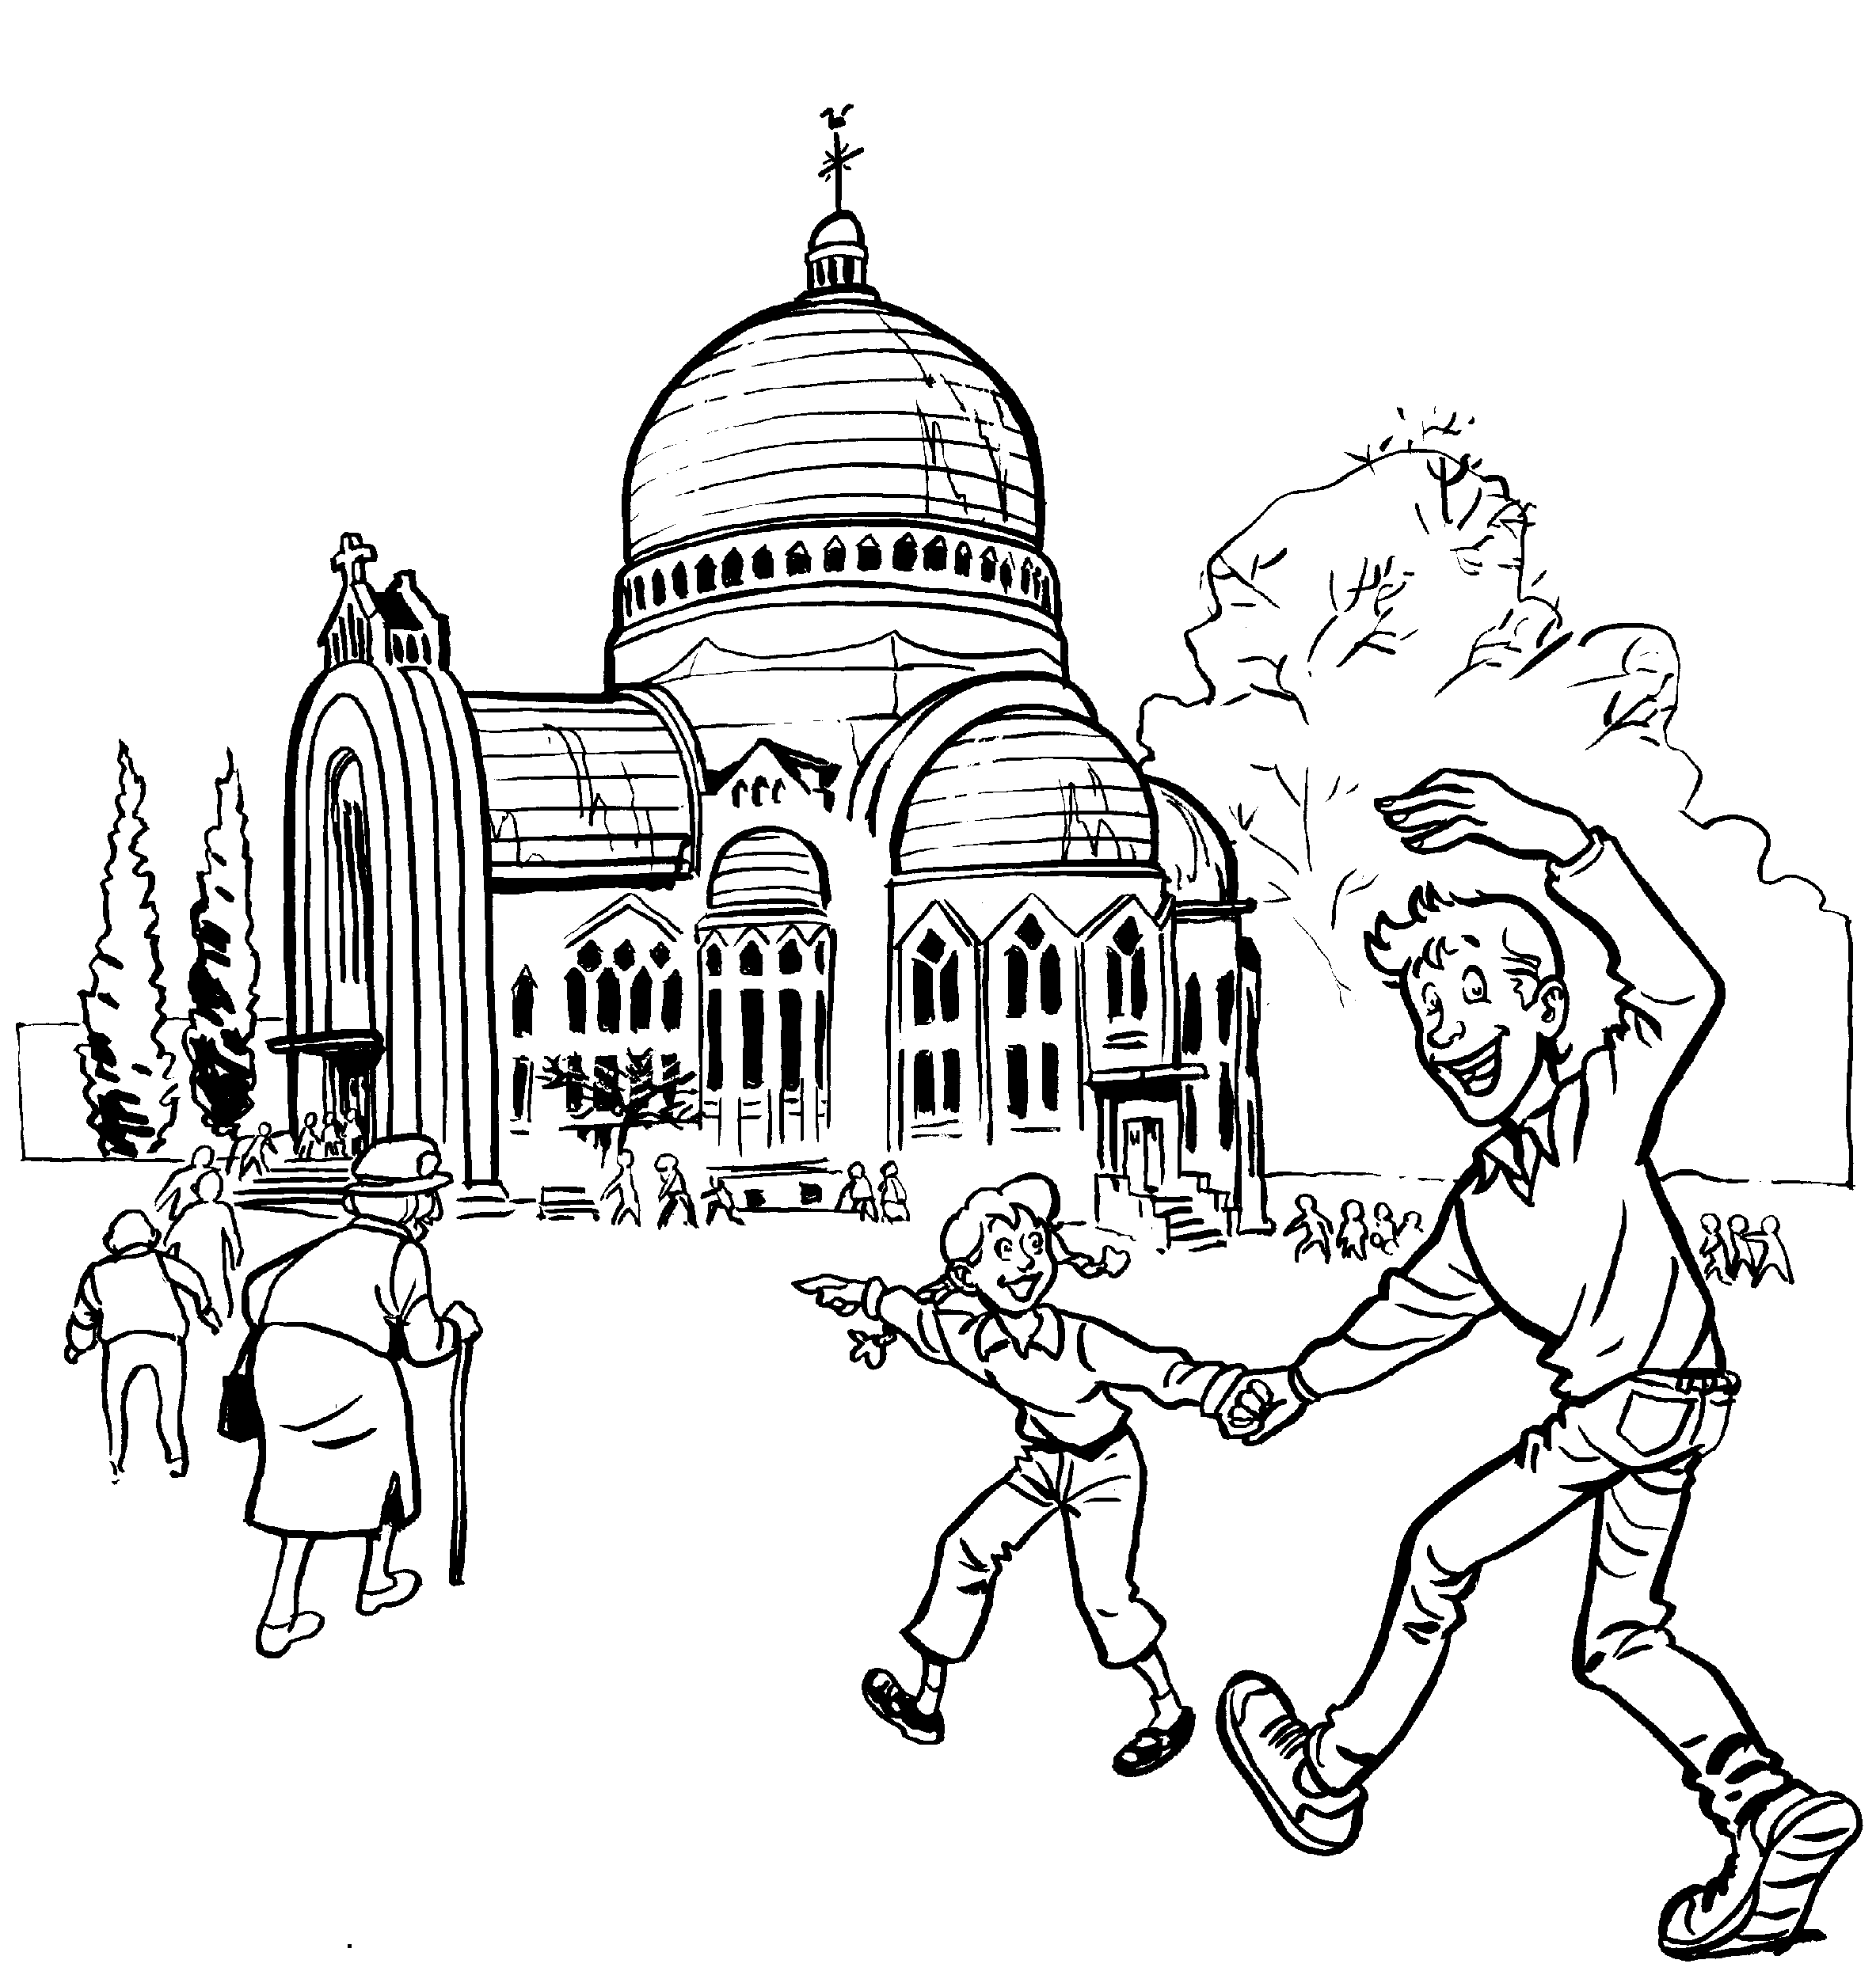
BON DIMANCHE À TOUS !
Les paroles des chants sont disponibles une semaine avant la messe sur notre site internet :
www.chorale-saint-vincent.be

